Slide 1

Gestão de Dados Ambientais Modelagem 3D
2023

Slide 2

Modelo Conceitual

Slide 3
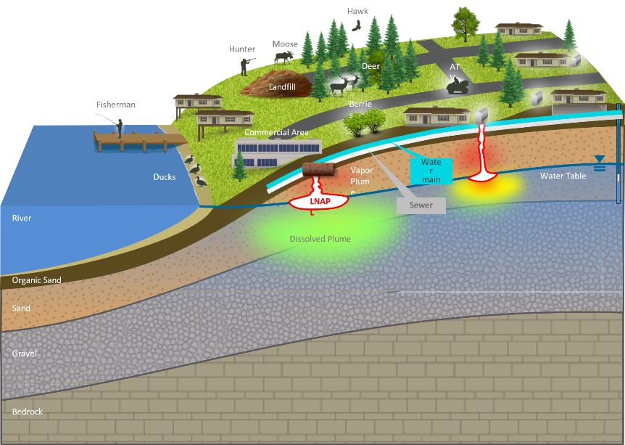
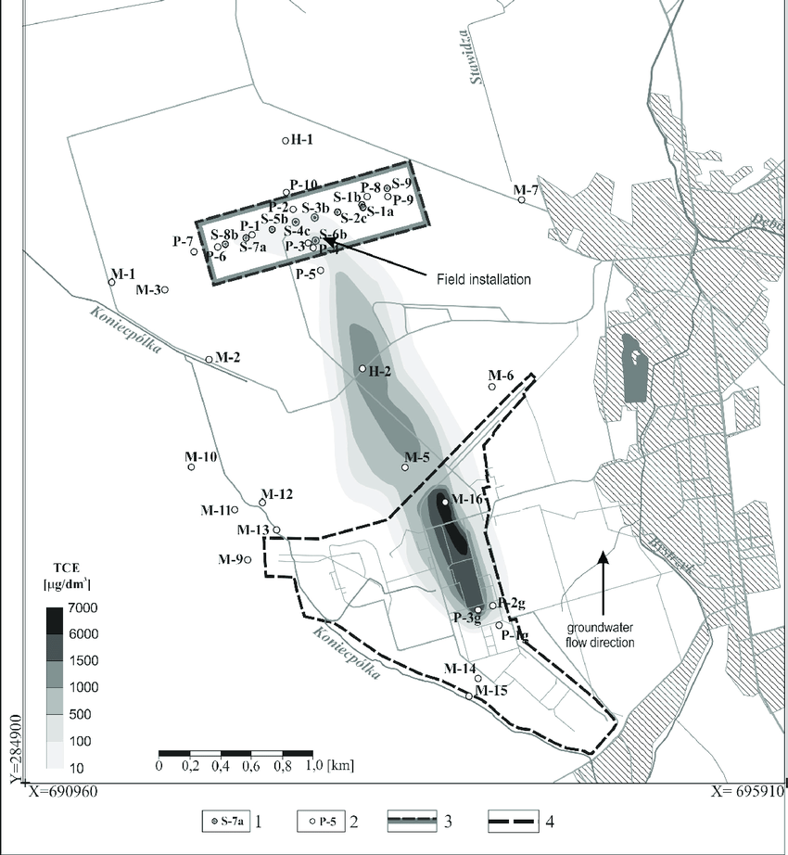
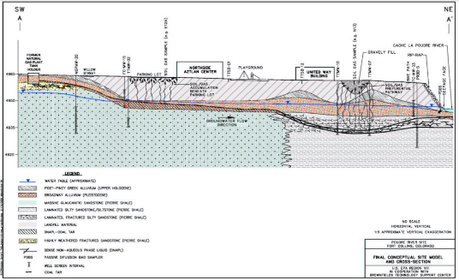
Modelo Conceitual: relato escrito, acompanhado de representação gráfica, dos processos associados ao transporte das substâncias químicas de interesse na área investigada, desde as fontes potenciais, primárias e secundárias de contaminação, até os potenciais ou efetivos receptores. Esse relatório deve conter a identificação das substâncias químicas de interesse, das fontes de contaminação, dos mecanismos de liberação das substâncias, dos meios pelos quais as substâncias serão transportadas, dos receptores e das vias de ingresso das substâncias nos receptores. (DD-038. CETESB, 2017).
Definição
Health-Canada-CSM-Builder-Tool-2015
https://www.epa.gov/sites/default/files/2015-04/documents/csm-life-cycle-fact-sheet-final.pdf
https://www.researchgate.net/figure/Overview-map-of-the-contaminated-site-including-the-location-of-metal-works-factory-the_fig1_335820730
https://geoenviropro.com/wp-content/uploads/2017/01/Health-Canada-CSM-Builder-Tool-2015.pptx

Slide 4
Modelo Conceitual – USANDO EVS

Slide 5
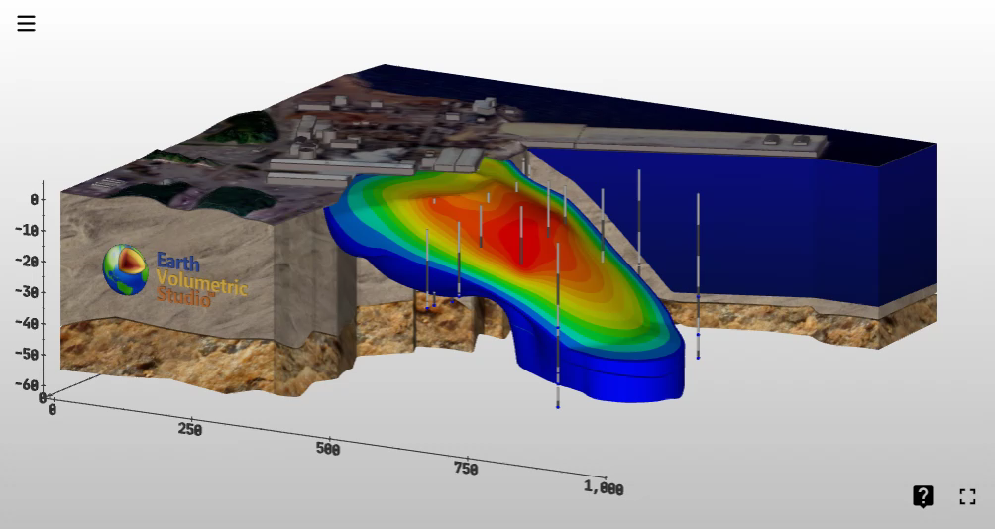
O EVS - Earth Volumetric Studio da C Tech é o sistema de software volumétrico tridimensional desenvolvido para atender às necessidades de todas as disciplinas de ciências da terra. Com mais de 30 anos de desenvolvimento, apresenta ferramentas voltadas para geólogos, engenheiros ambientais, geoquímicos, geofísicos, engenheiros de minas, engenheiros civis e cientistas oceânicos. https://www.ctech.com/
O EVS

Slide 6
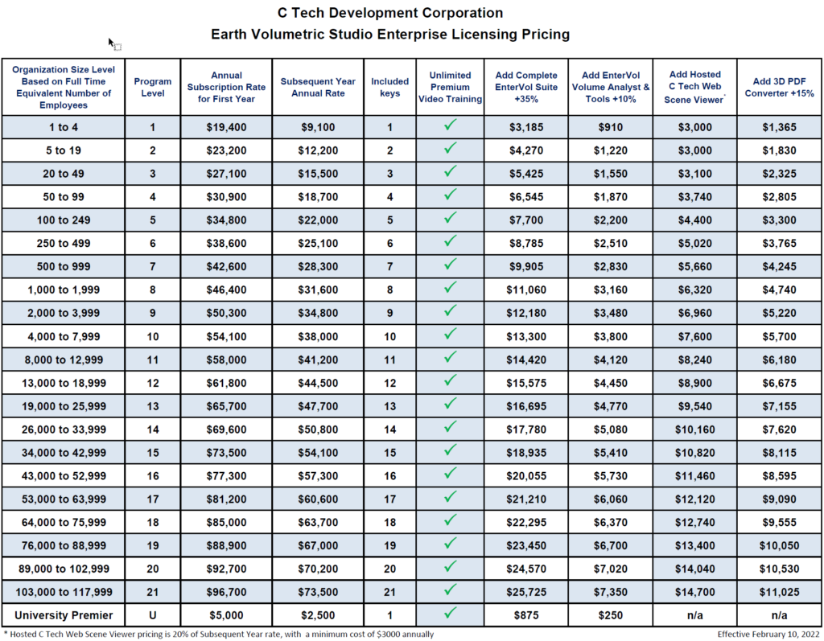
Custos
Custo apenas para o módulo de produção desenvolvimento de modelos, visualizadores (para clientes) são gratuitos
Os arquivos dos “Sample Projects” podem ser utilizados sem restrições / custos com finalidade de treinamentos.
https://www.ctech.com/products/price-list/

Slide 7
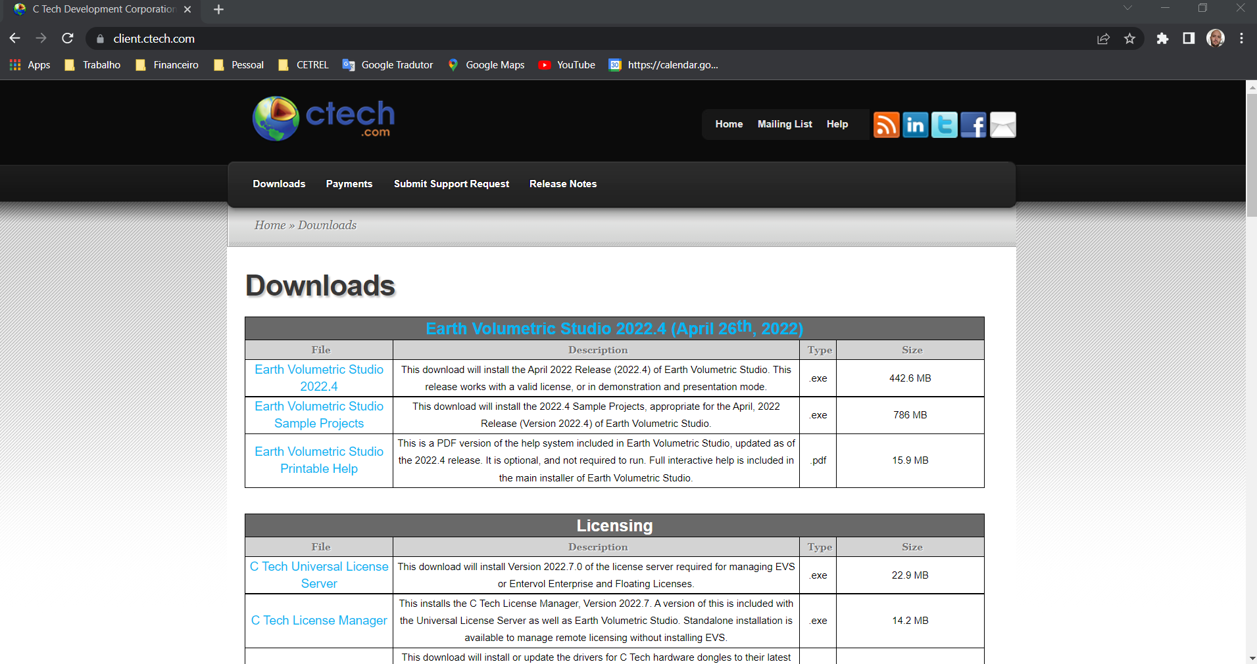
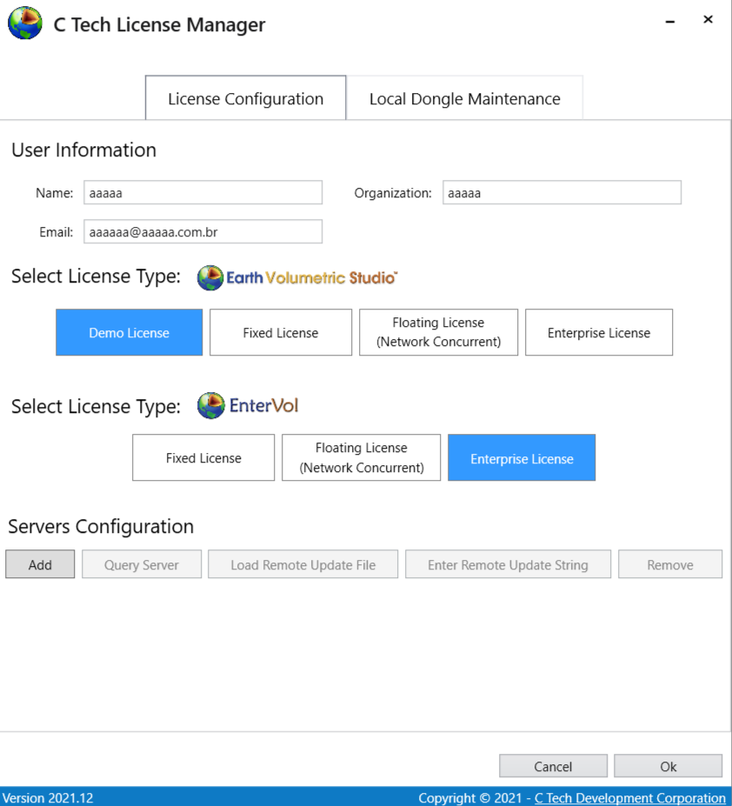
Como instalar?
https://client.ctech.com/

Slide 8
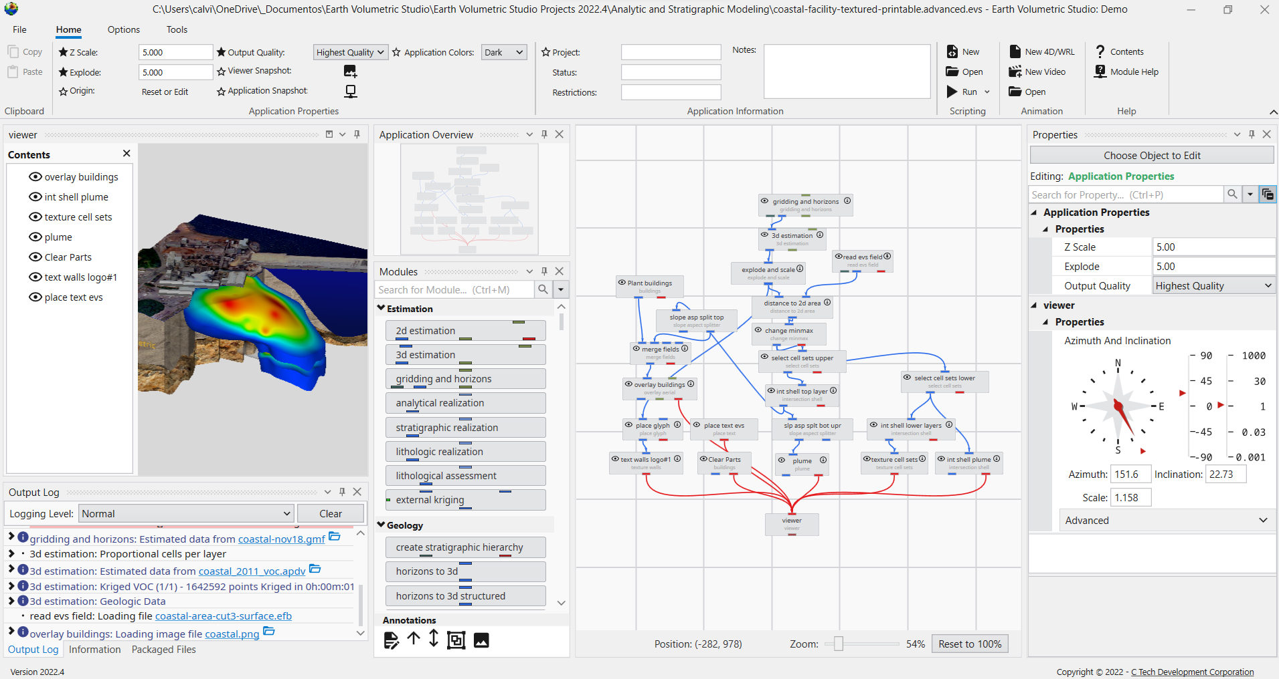
Tela Inicial

Slide 9
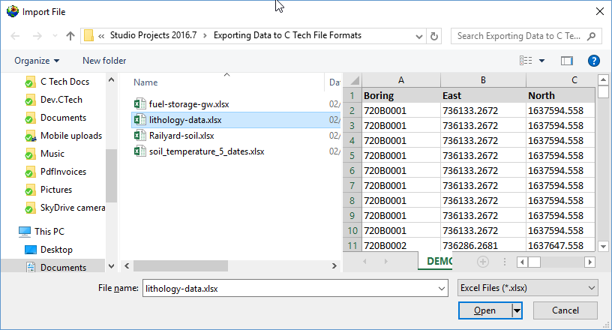
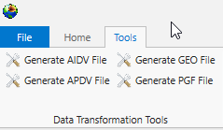
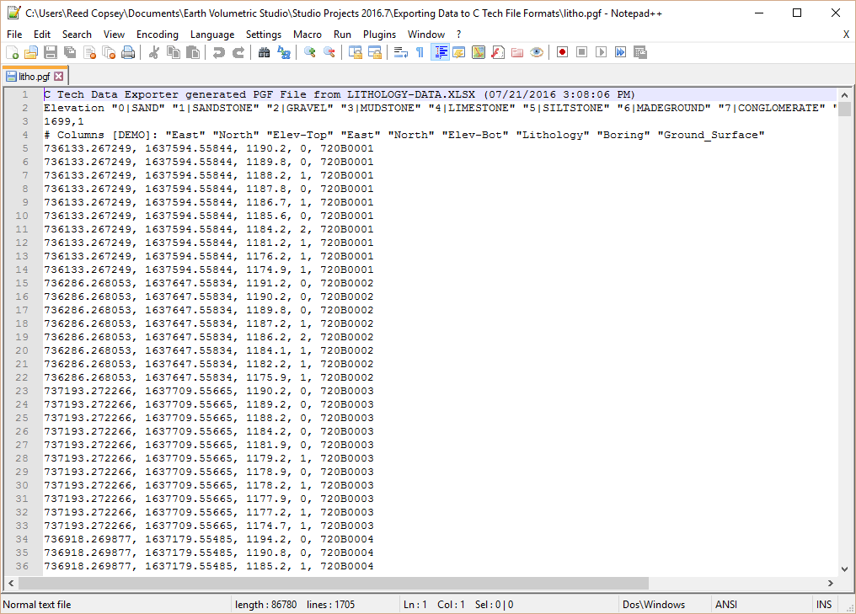
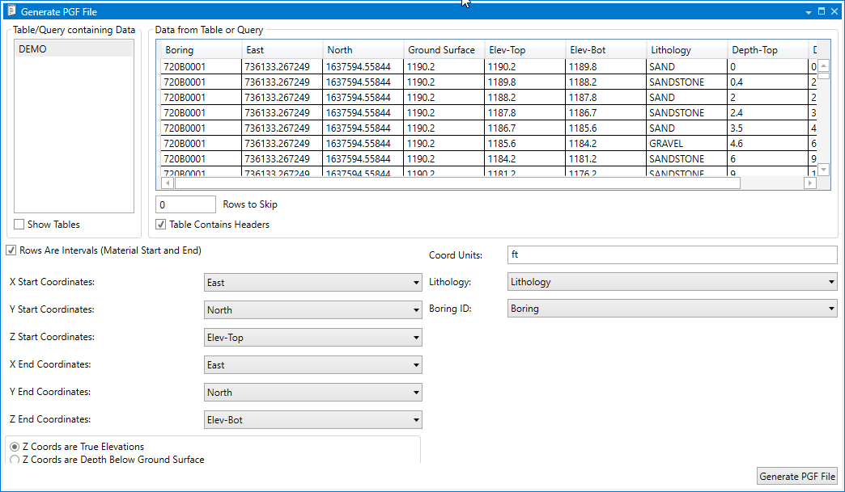

Arquivos de entrada
.pgf: Litologias para perfurações/poços individuais (pre geology file)
.geo: Superfícies geológicas individuais, se aplica à definição de estruturas geológicas complexas – p.e. blocos/seções (geology file)
.gmf: Superfícies de forma geral, comumente usado para interpolar superfície do solo ou nível d’água (geology multi files)
.aidv: Concentrações de poços que foram medidas em intervalos longos – p.e. seções filtrantes (analyte interval data values)
.apdv: Concentrações de sondagens que foram medidas pontualmente (analyte point data values)
Preferível:
https://www.ctech.com/studio_help/Default.htm#workbooks/Creating%20PGF%20Files%20-%20%20Lithology.htm?Highlight=.pgf

Slide 10
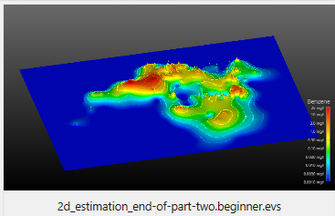
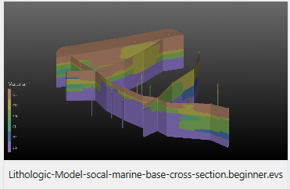
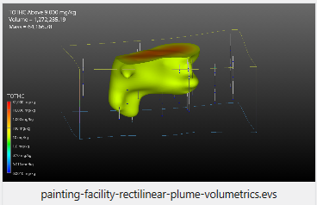
Analytical (Contaminant) Modeling
Exemplos ‘Sample Projects’
Lithologic Geologic Modeling
Analytic and Stratigraphic Modeling

Slide 11
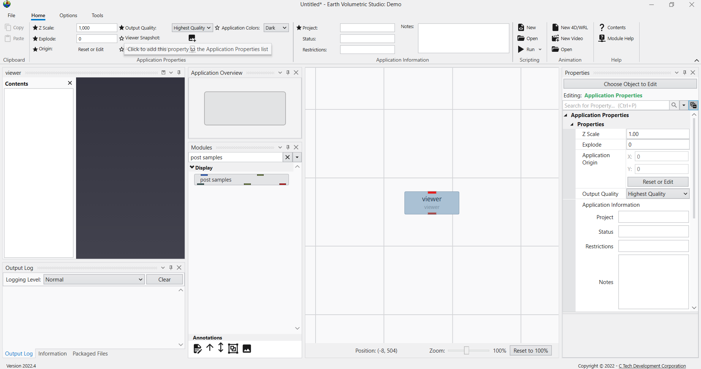
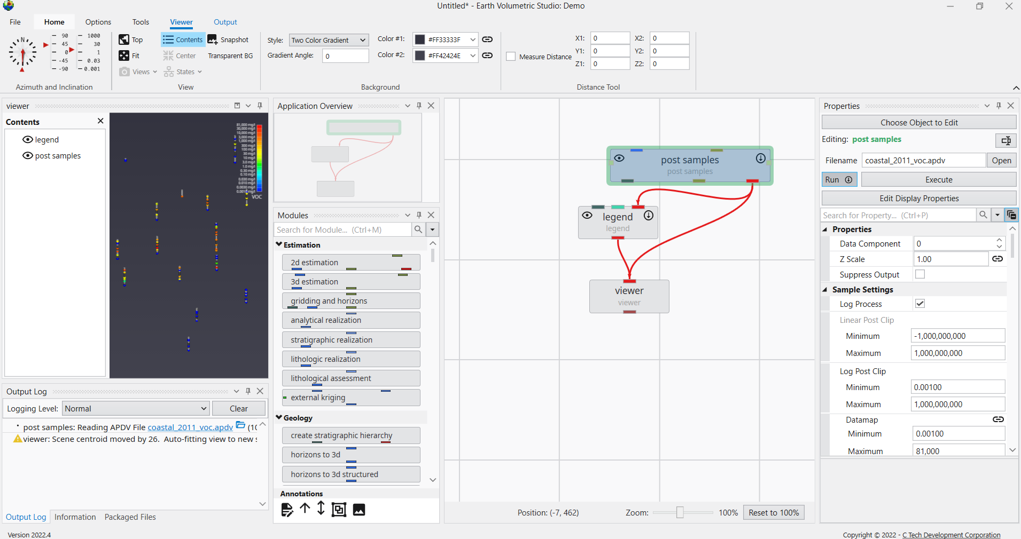
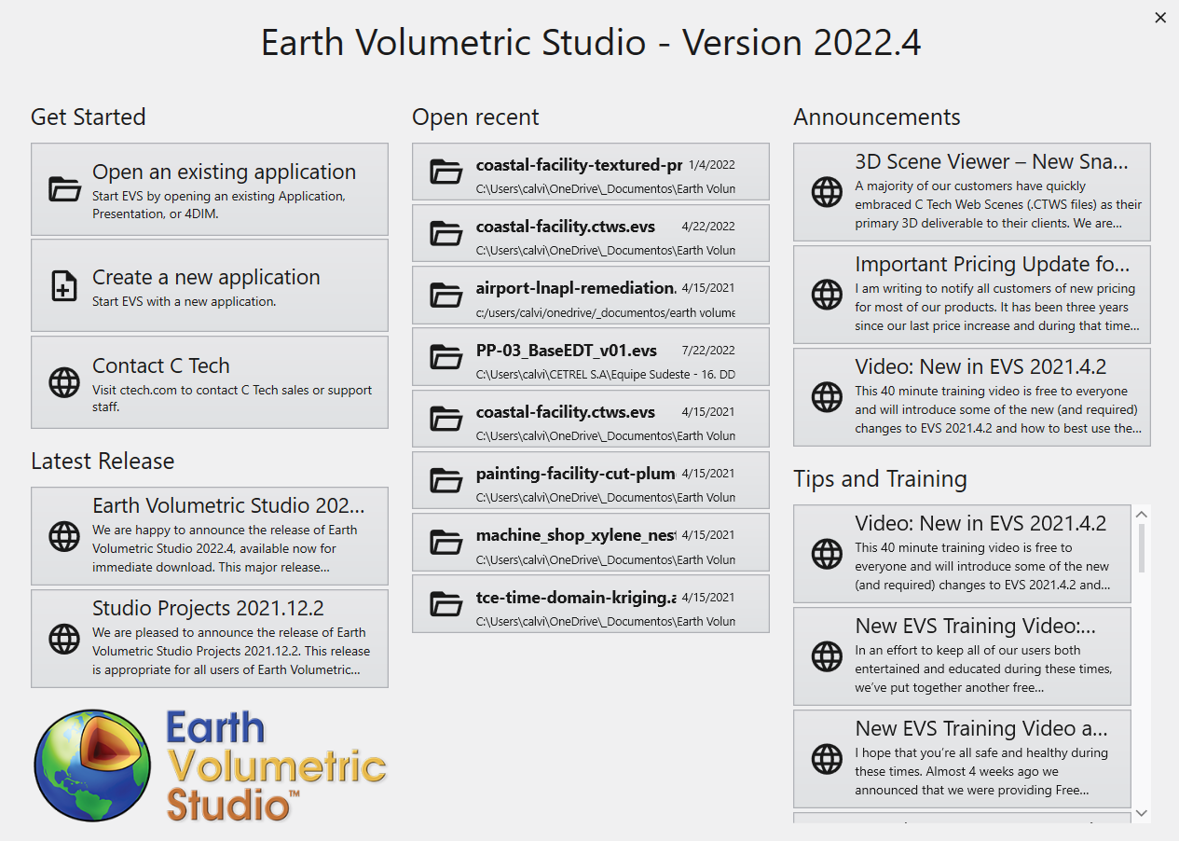

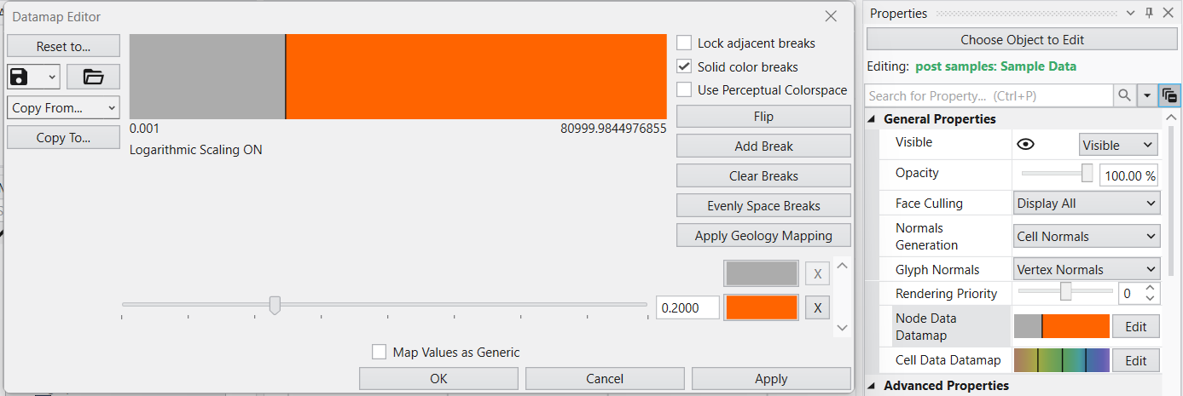
Incluir Módulos:
Post Samples
Legend
Plotando amostras
New Application
Conectar Módulos
Apontar para o filename: coastal_2011_voc.apdv
Ajustar Simbologia
Exagero Vertical 5x

Slide 12
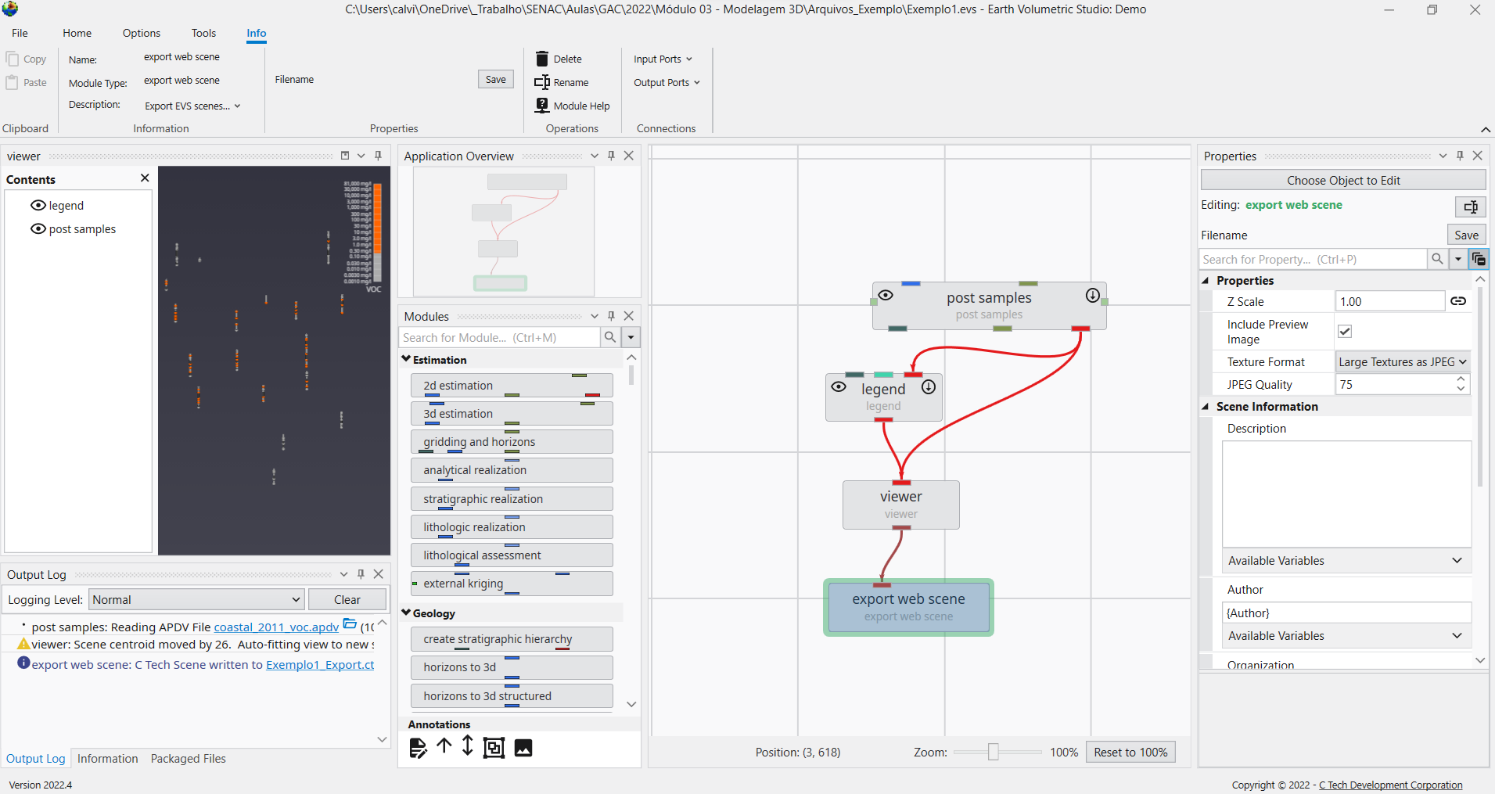
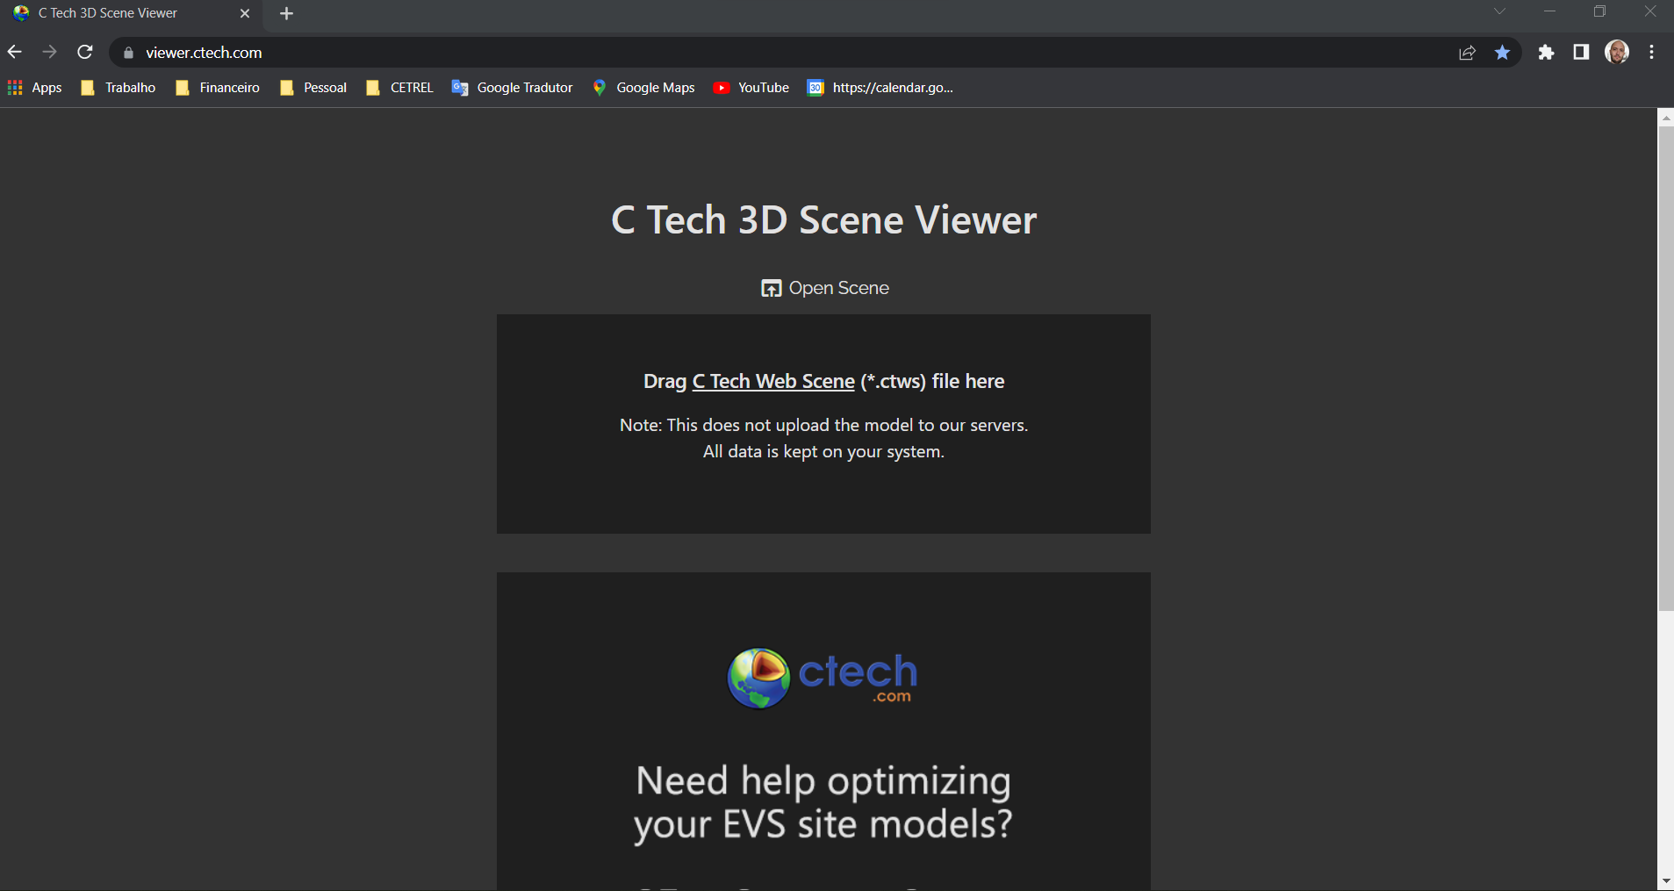
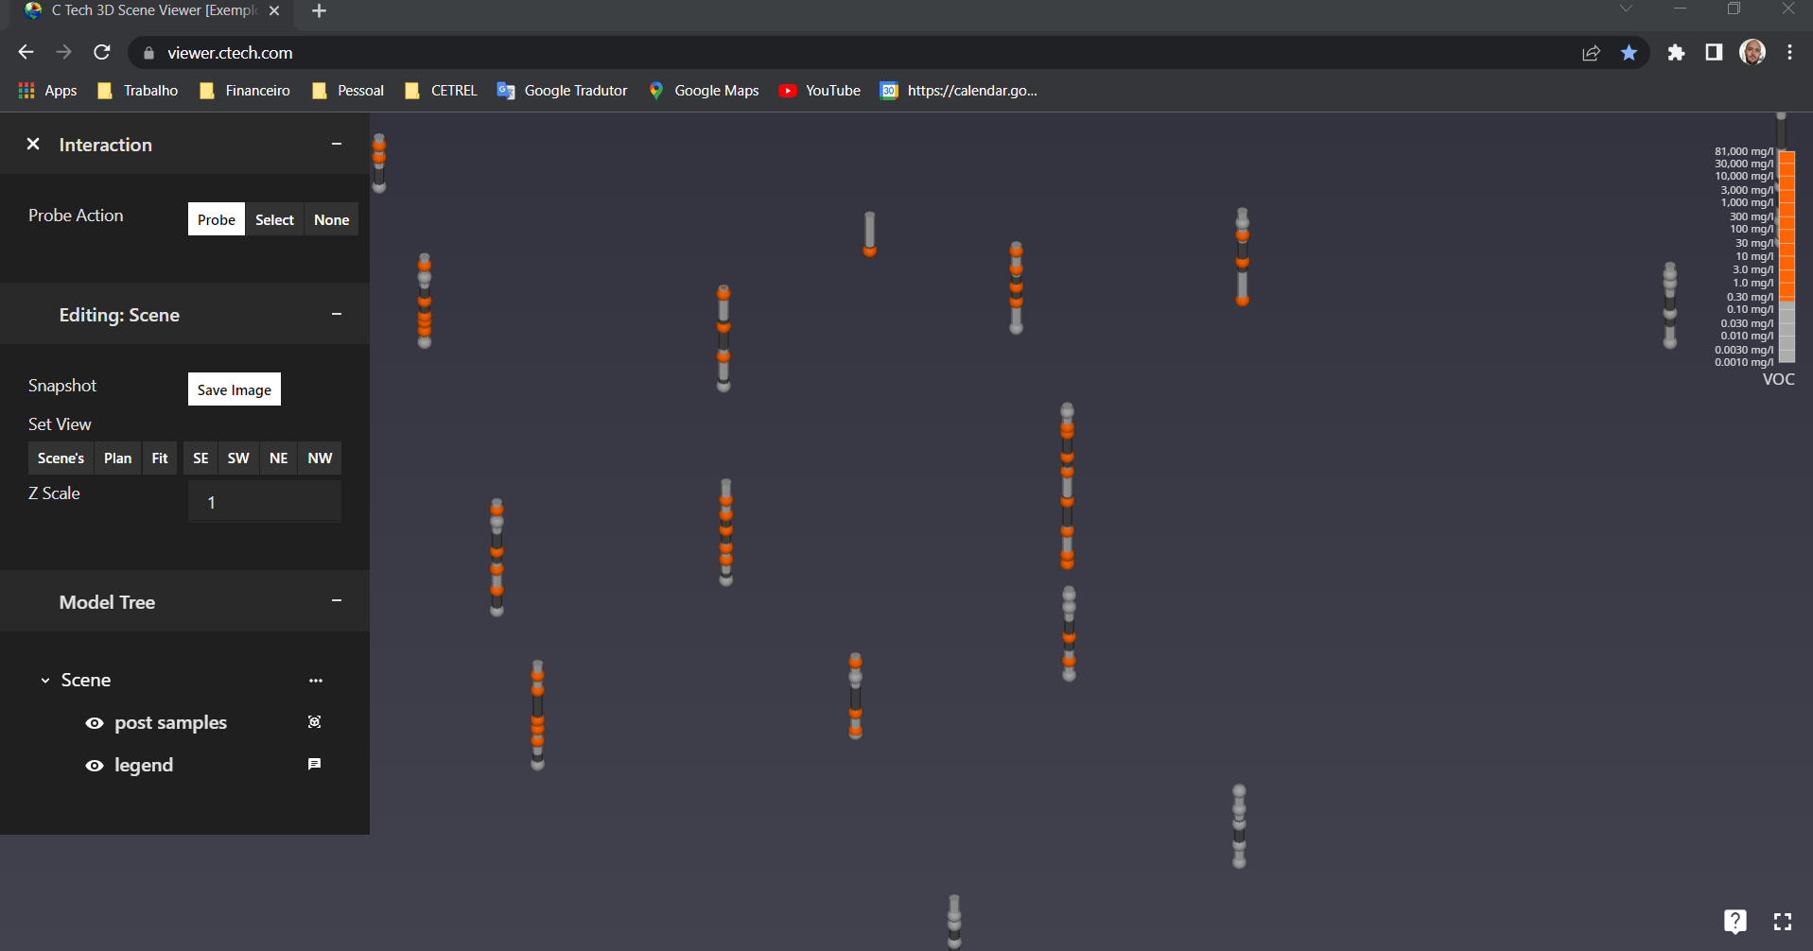
Exportando cenas
Incluir Módulos: Export Web Scene
Salvar Arquivo: Exemplo1_Export.ctws
Abrir no navegador: https://viewer.ctech.com/
Arrastar o arquivo exportado para o navegador

Slide 13
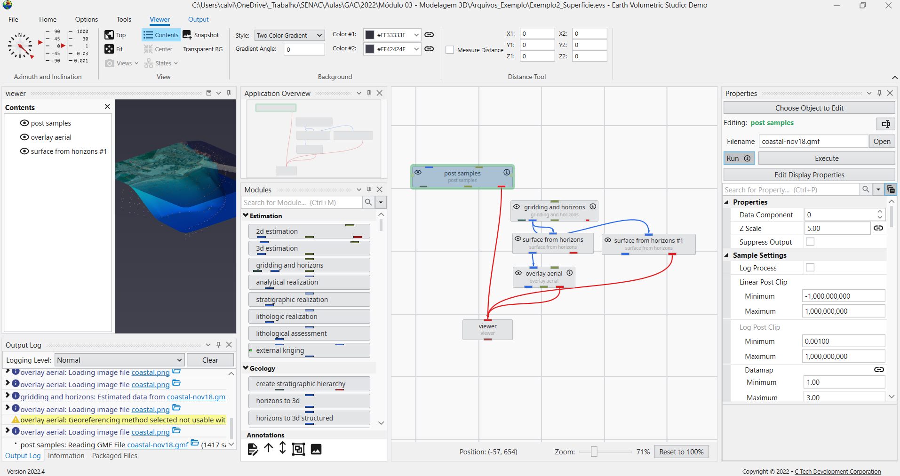
Criando superfícies
Módulos:
coastal-nov18.gmf
Post Samples
Gridding and horizons
2 Surface from horizons (Ocean 1 e 2 – Solo e NA base)
coastal.png
Overlay aerials (50% visibilidade)
Exagero vertical de 5x

Slide 14
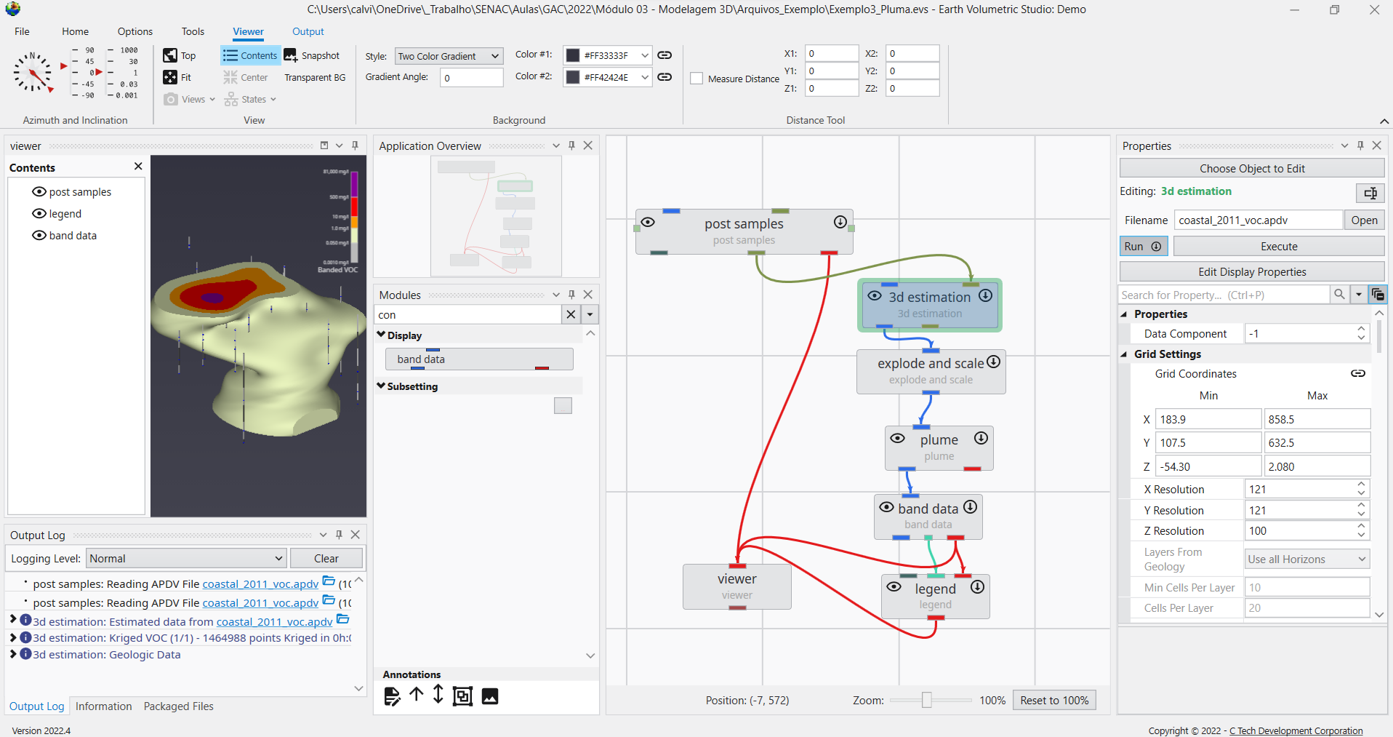
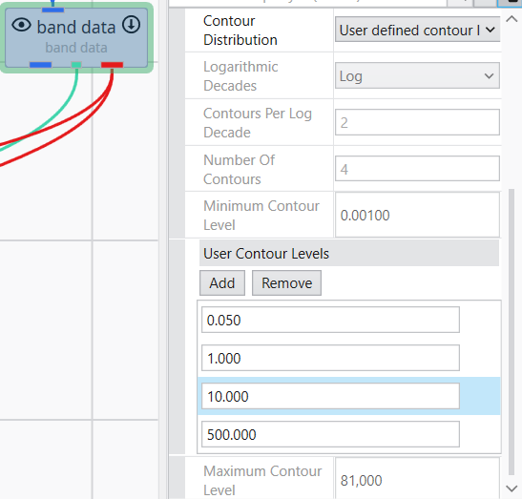
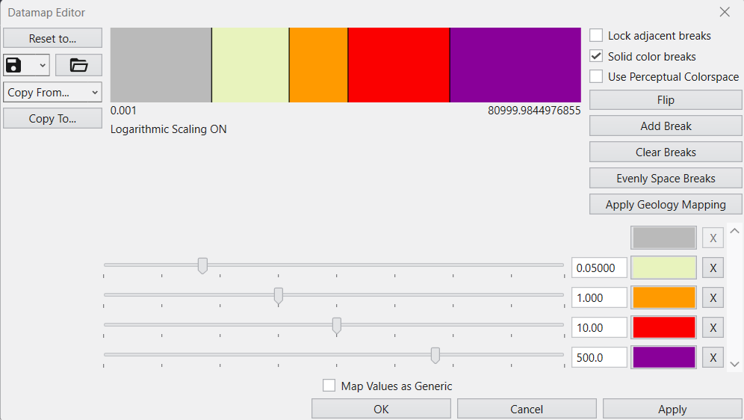
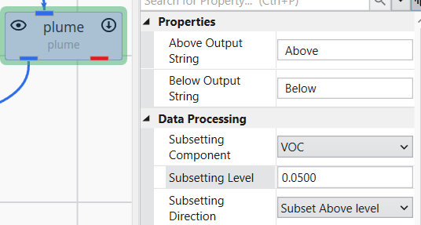
Criando plumas
Módulos:
coastal_2011_voc.apdv
Post samples
3d estimation
Explode and Scale
Plume (subsetting de 0.05)
Band Data
Legend
Simbologia por faixas
Explode and Scale com blocos selecionados
Exagero vertical de 5x

Slide 15
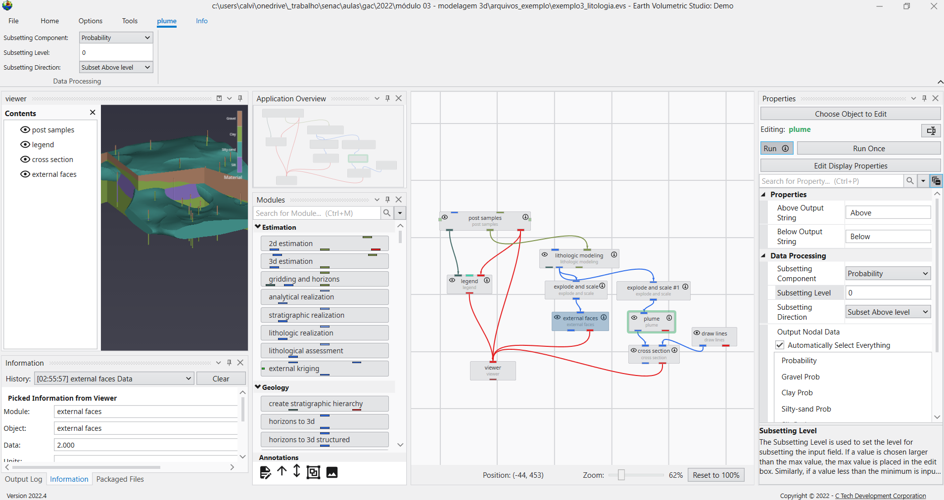
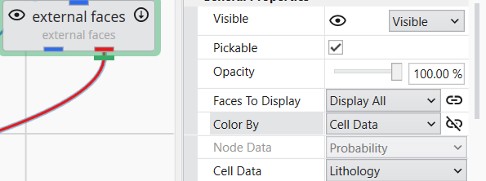
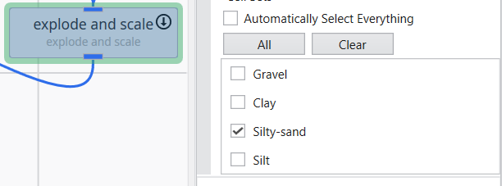
Criando litologias
Módulos:
Lithology.pgf
Post Samples
Lithologic modeling
Legend
Explode and Scale
External Faces
Pluma (subsetting = 0)
Cross Sections
Draw Lines
Legenda com litologia
Simbologia dos blocos “Cell Data”
Explode and Scale com blocos selecionados
Exagero vertical de 5x

Slide 16

MUITO OBRIGADO!!!
Calvin Iost – calvin_iost@hotmail.com
https://www.linkedin.com/in/calvin-iost/

